Slide 1

Педагог организатор
Моричева Алена Владимировна

Slide 2
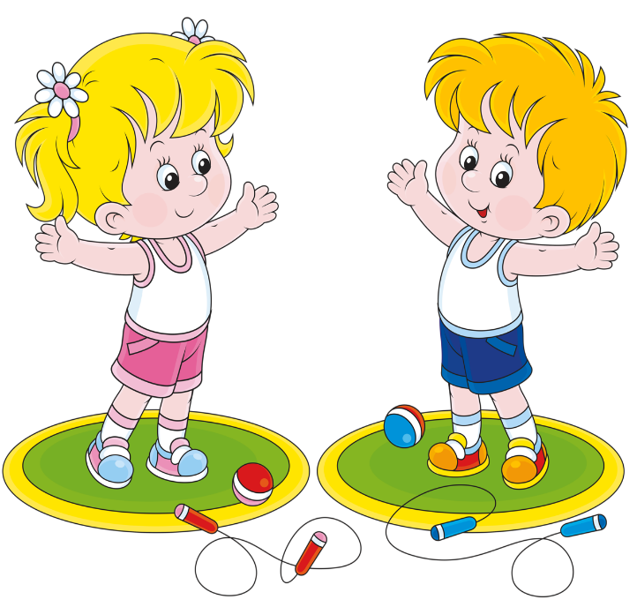
1. Что надо делать, чтобы сохранить здоровье?
1
много есть
2
много играть
3
заниматься физкультурой
4
много читать

Slide 3
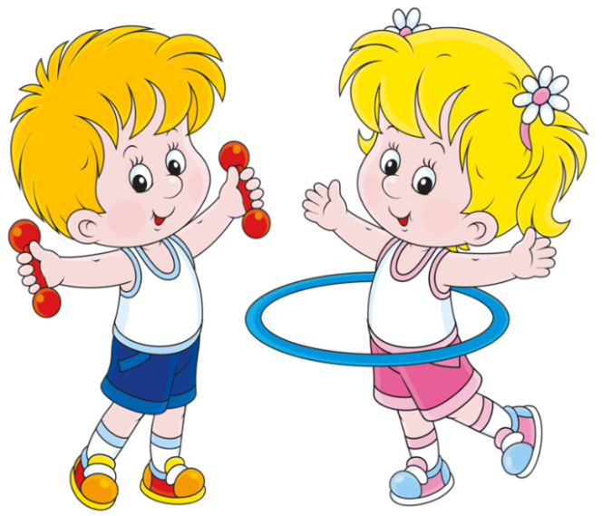
2. Почему нужно ложиться спать вовремя?
1
чтобы не мешать взрослым
2
чтобы не мешать соседям
3
потому что закончились детские передачи
4
чтобы утром быть бодрым

Slide 4
3. Что может быть одно на всю семью?
1
носовой платок
2
мыло
3
зубная щётка
4
расчёска

Slide 5
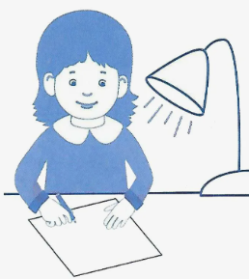
4. Как должен падать свет при письме, если ты правша?
1
слева
2
справа
3
сверху
4
со всех сторон

Slide 6
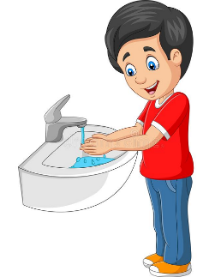
5. Почему надо мыть руки часто?
1
чтобы сохранить кожу
2
чтобы руки были красивыми
3
чтобы не заболеть
4
чтобы не расстраивать родителей

Slide 7
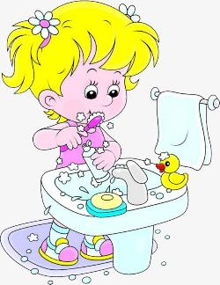
6. Как часто надо чистить зубы?
1
каждый час
2
один раз в день
3
два раза в день
4
после еды

Slide 8

7. Как можно укрепить здоровье?
1
как можно больше отдыхать
2
забыть о прогулках и спорте
3
вести активный, здоровый образ жизни
4
очень много спать

Slide 9
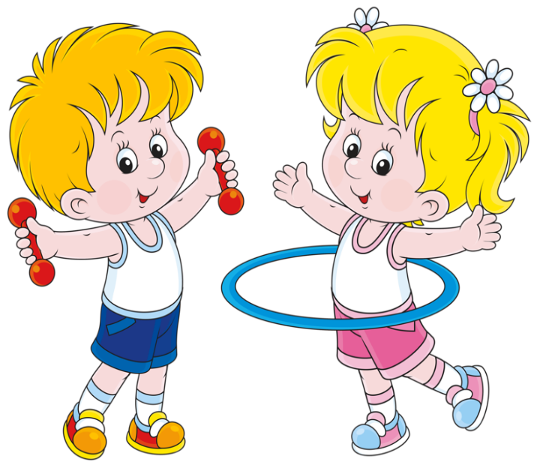
8. Укажи вредный продукт?
1
творог
2
отвар шиповника
3
чипсы
4
овощное рагу

Slide 10
9. Что необходимо делать по утрам, чтобы быть здоровым?
1
играть в компьютер
2
делать зарядку
3
смотреть мультфильмы
4
есть много сладкого

Slide 11
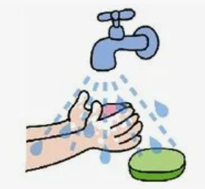
10*. Когда нужно обязательно мыть руки?
1
перед едой
2
после туалета
3
после игр
4
после еды

Slide 12


